Slide 1
数学分析2复习2
李升

Slide 2
三、数项级数
1.理解部分和与通项之间的关系，掌握由裂项相消、错位相减等方法求级数的和；
2.理解级数收敛、部分和收敛以及通项趋于0之间的关系；
3.理解正项级数的比较判别法“快收慢散”的涵义，熟练掌握比值法和根值法（两种形式）并应用于判断正项级数的敛散性；
4.熟练掌握莱布尼兹判别法和狄利克雷判别法，了解阿贝尔判别法。

Slide 3
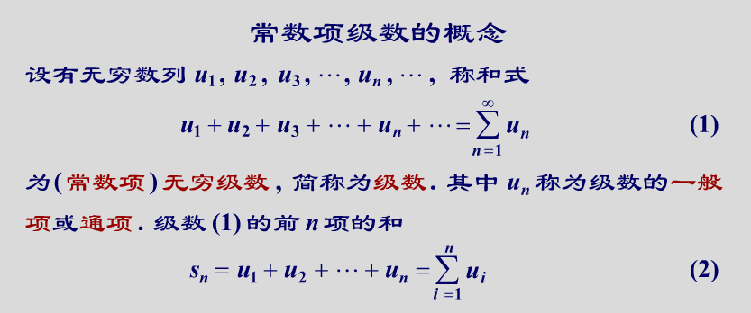

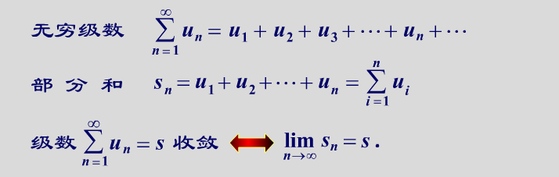

Slide 4
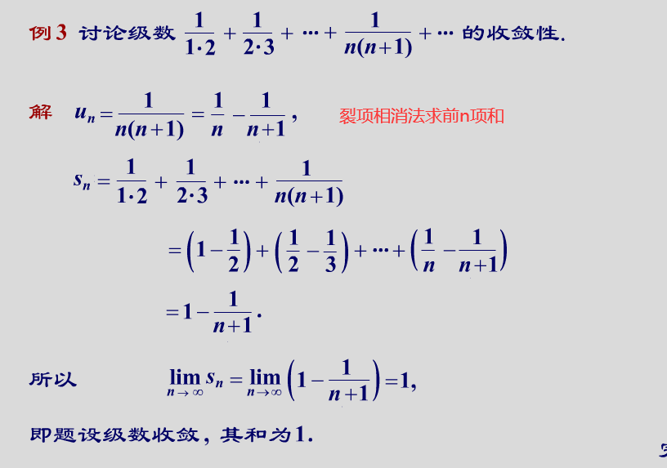

Slide 5
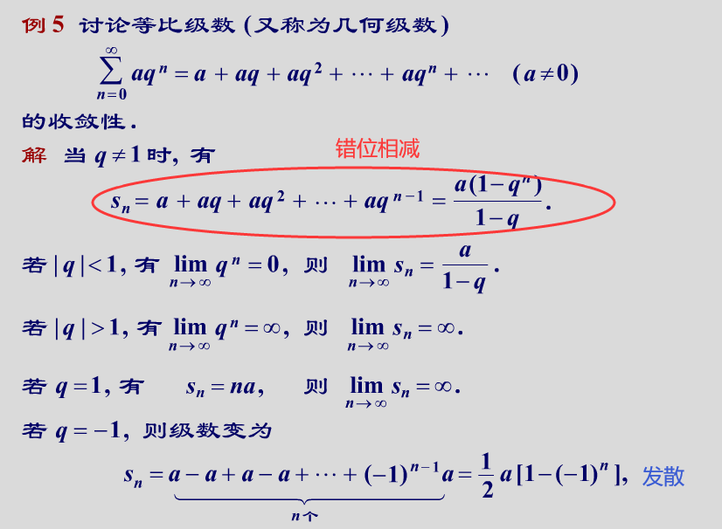

Slide 6
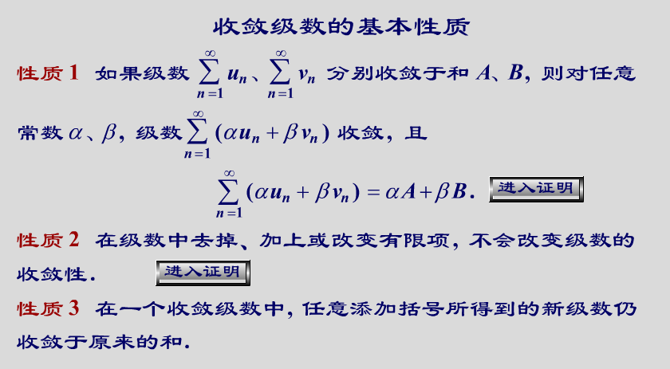
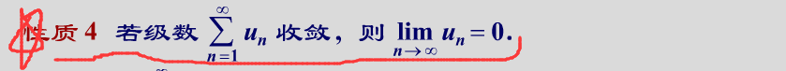

Slide 7
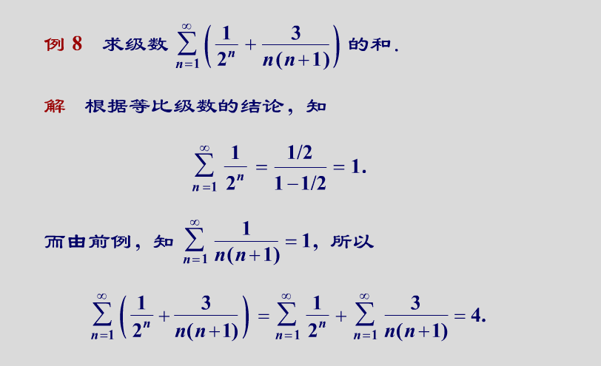

Slide 8
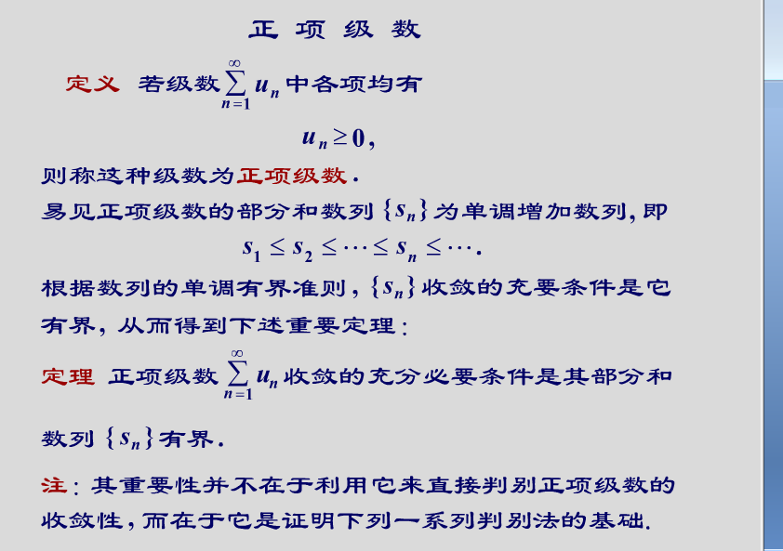

Slide 9
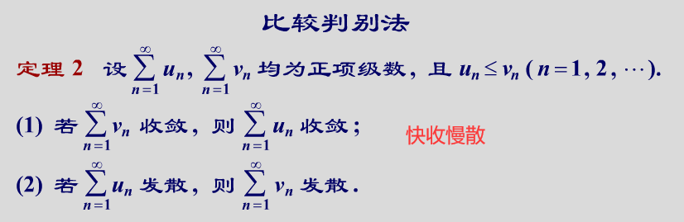

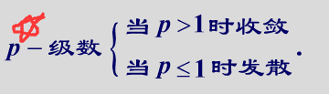

Slide 10
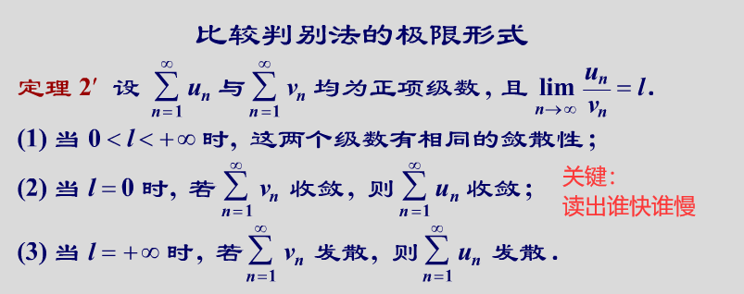

Slide 11
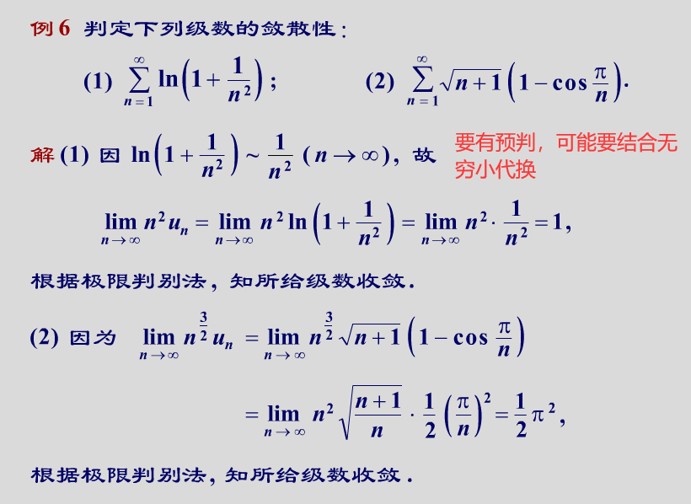

Slide 12
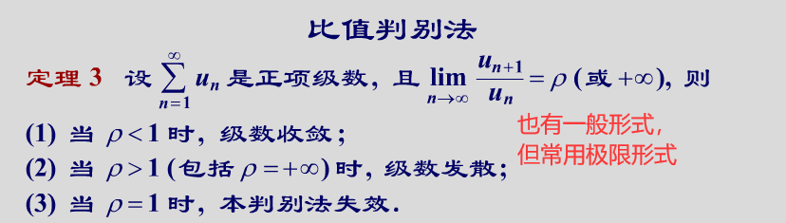
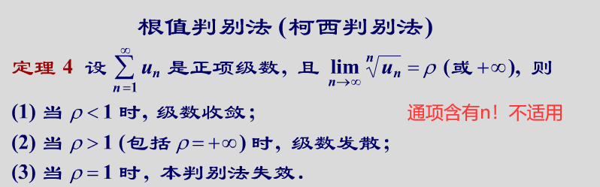

Slide 13
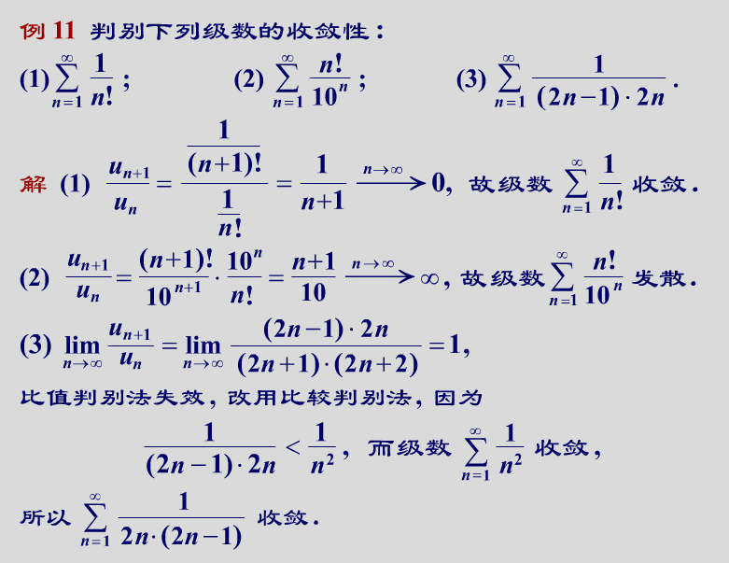

Slide 14
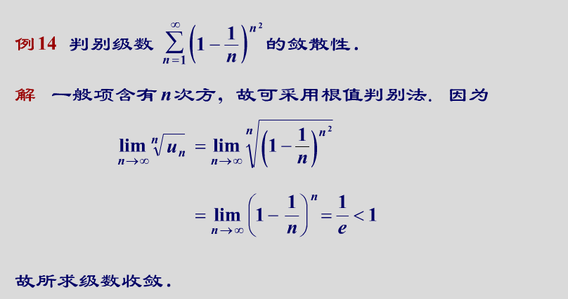
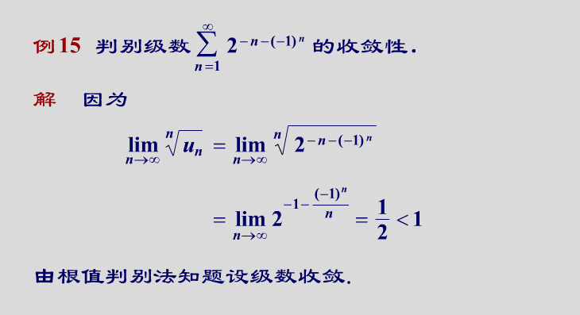

Slide 15
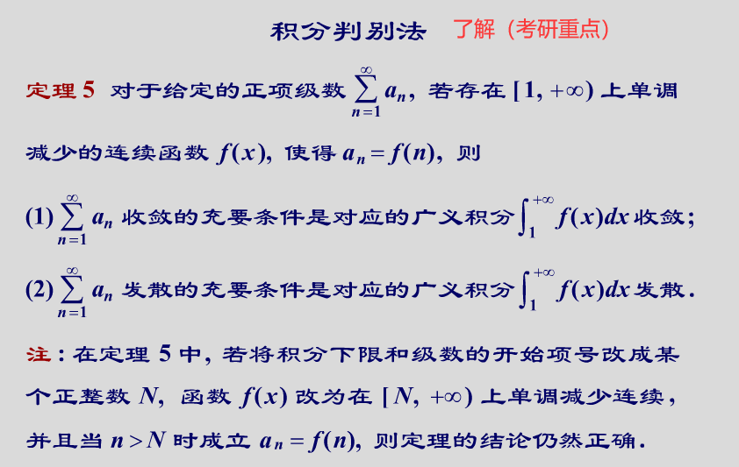

Slide 16
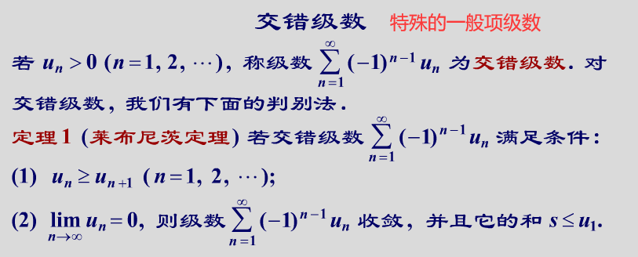

Slide 17
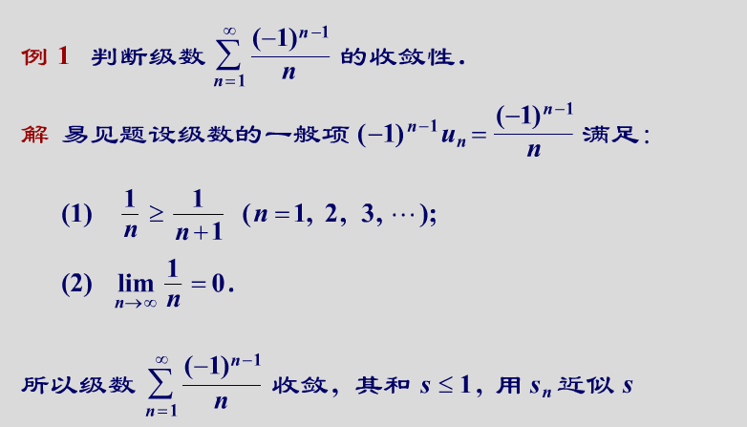

Slide 18
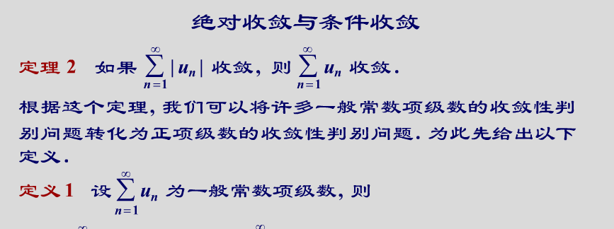
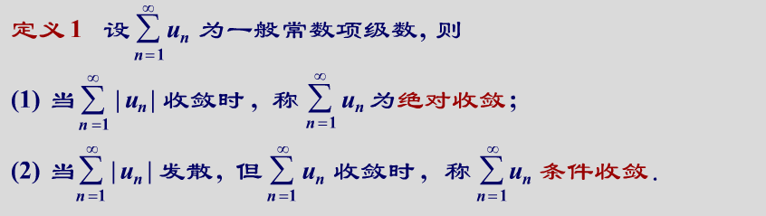


Slide 19
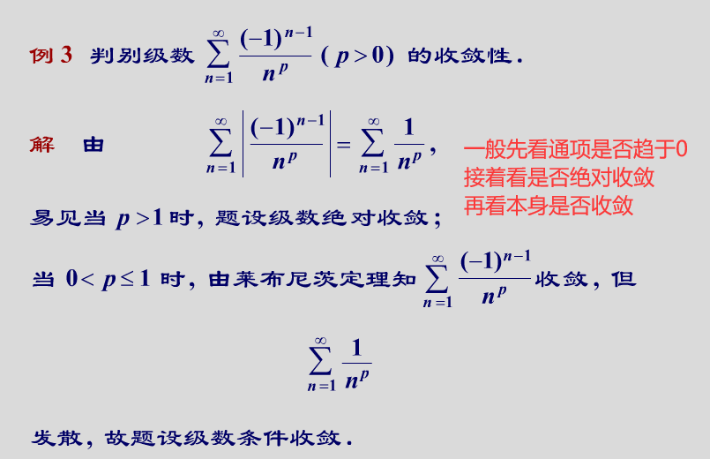

Slide 20
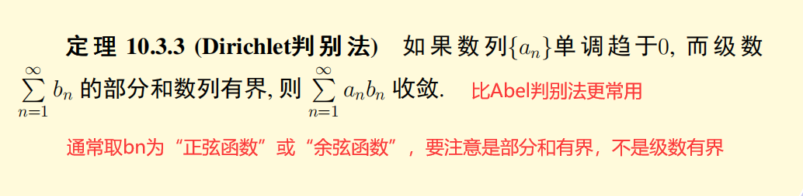
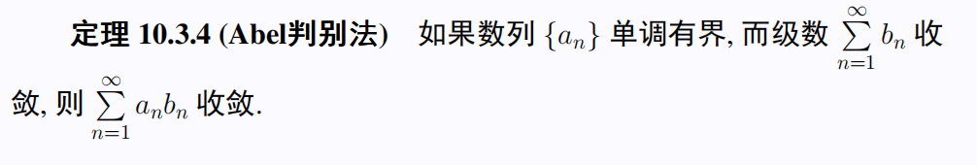

Slide 21
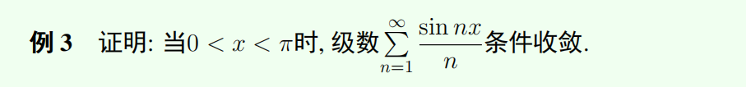
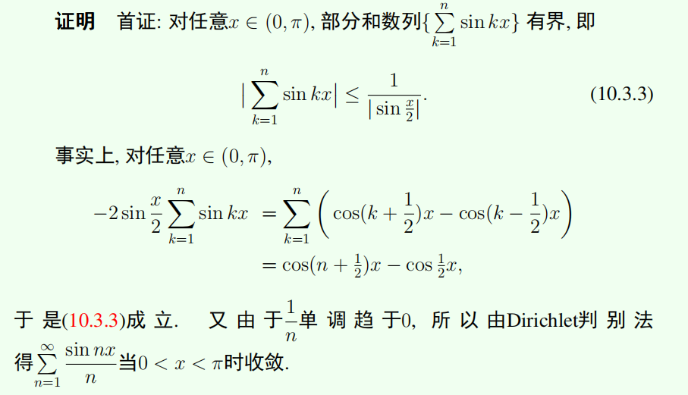

Slide 22
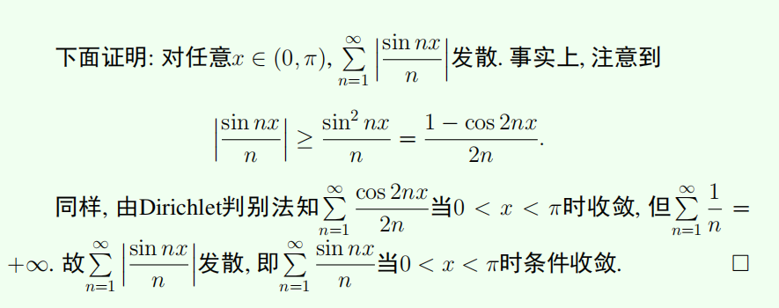

Slide 23
四、函数列与函数项级数
1.理解函数列逐点收敛和一致收敛的概念，以及它们的关系，会计算极限函数；
2.熟练应用余项定理（定理11.1）判断函数列的一致收敛性；掌握应用定理11.2.1证明连续函数列不一致收敛的思想方法；
3.理解函数项级数收敛、绝对收敛和一致收敛的概念，以及它们的关系；
4.理解掌握函数项级数一致收敛与通项一致收敛于0的关系；
5.熟练应用M判别法和狄利克雷判别法讨论函数项级数的一致收敛性，了解阿贝尔判别法。

Slide 24
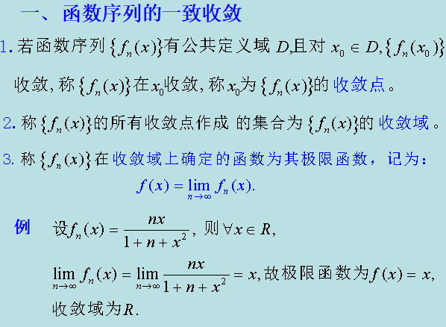

Slide 25
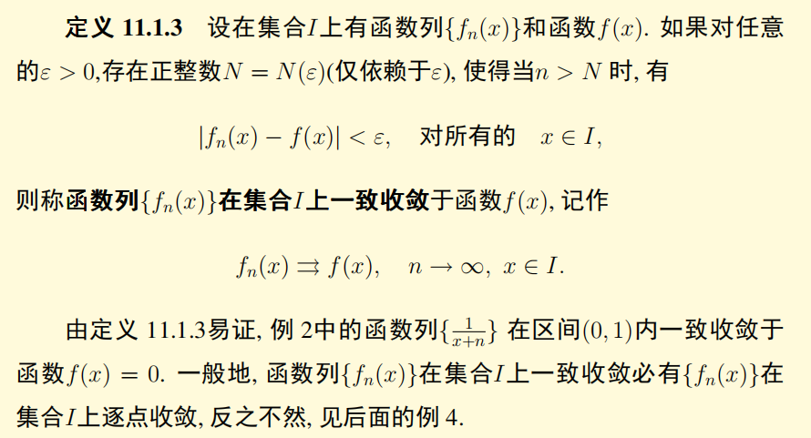


Slide 26
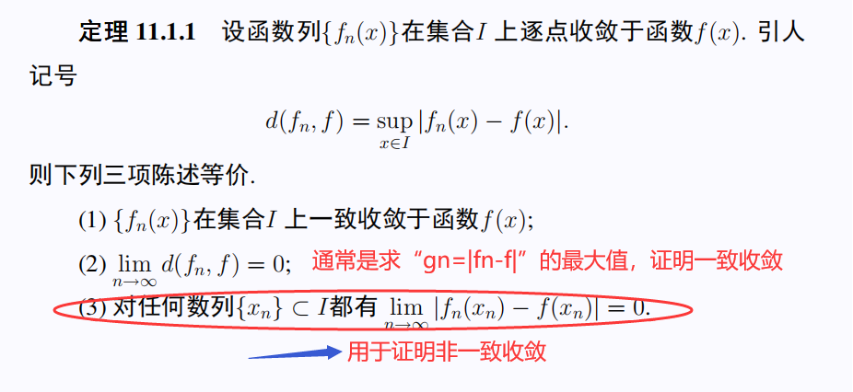

Slide 27
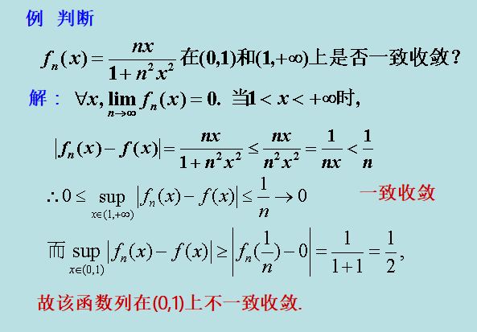

Slide 28
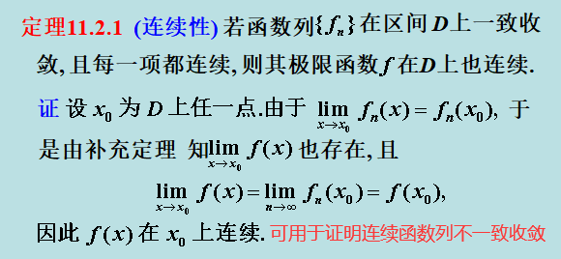
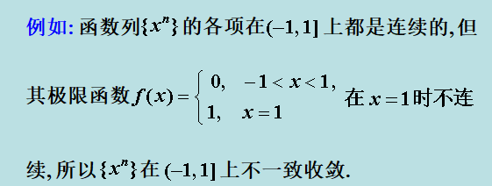

Slide 29
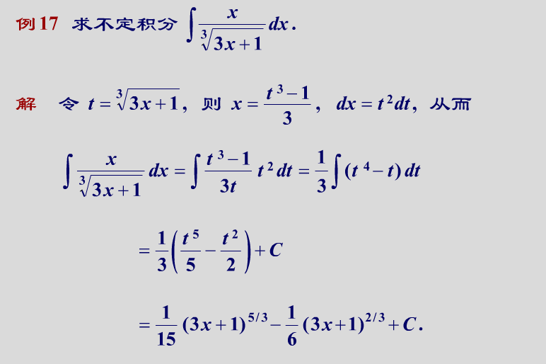

Slide 30
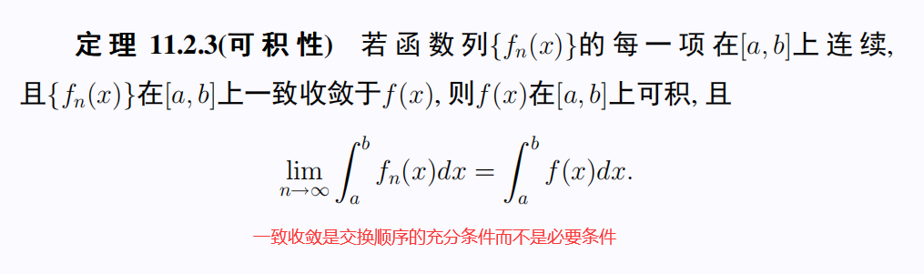
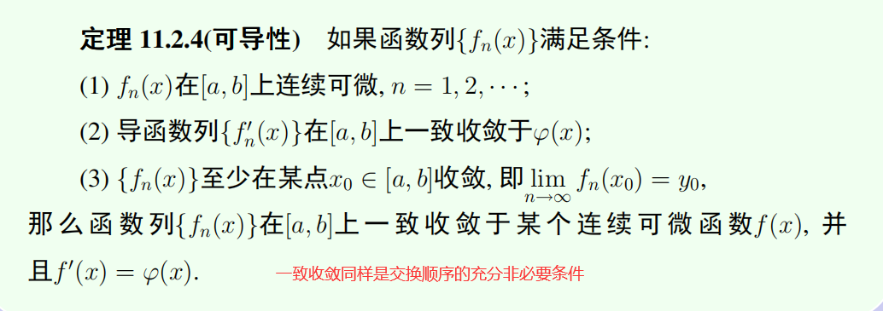

Slide 31
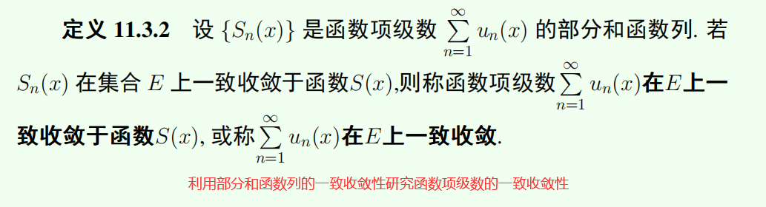
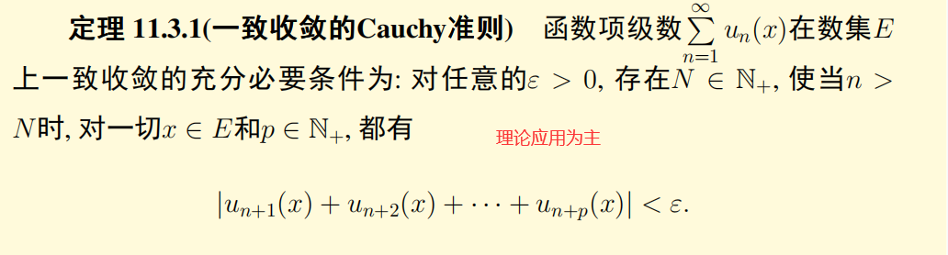
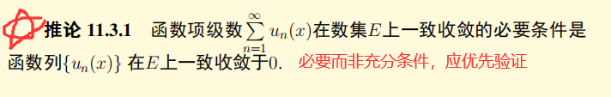

Slide 32
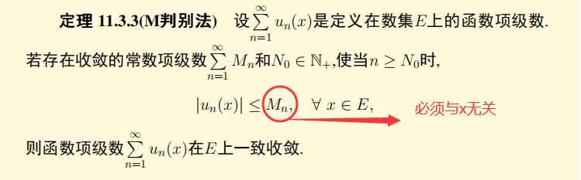
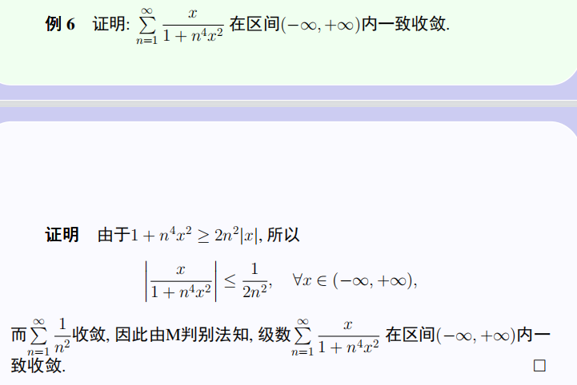

Slide 33
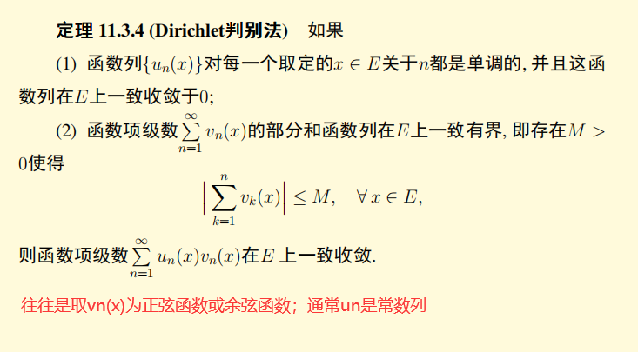

Slide 34
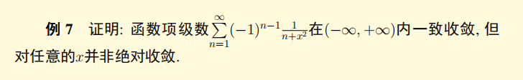
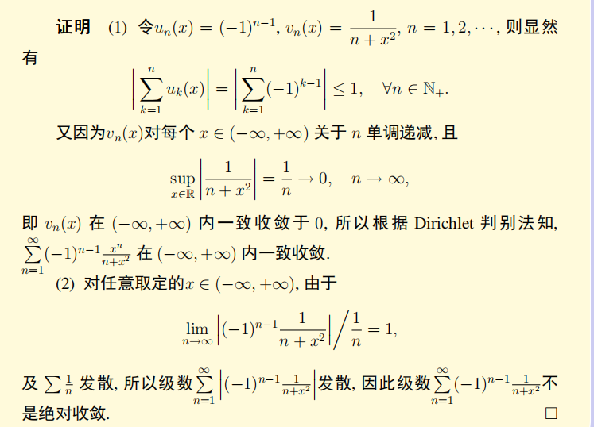

Slide 35
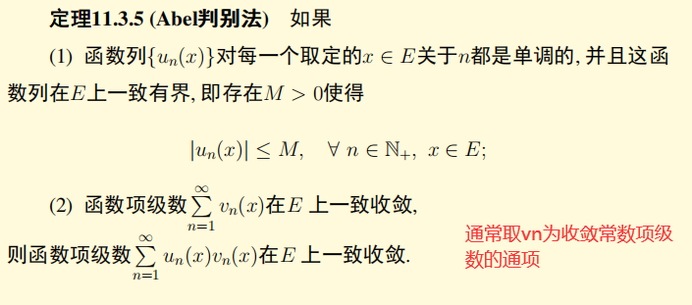

Slide 36
五、幂级数和傅里叶级数
1.理解幂级数的概念，理解幂级数收敛半径的定义，熟练掌握计算收敛半径和收敛域的方法；
2.熟练应用逐项积分和逐项求导进行级数求和，并应用于特殊级数和的计算；
3.理解函数与它对应的幂级数之间的关系，熟练掌握几个基本函数的麦克劳林级数，熟练利用间接法进行级数展开；
4.理解函数与它对应的傅里叶级数之间的关系，了解狄利克雷条件；牢记计算给定函数的傅里叶级数的公式，掌握“取等号”的条件；熟练掌握由“奇周期延拓”得到余弦级数和“偶周期延拓”得到正项级数的思想方法。

Slide 37

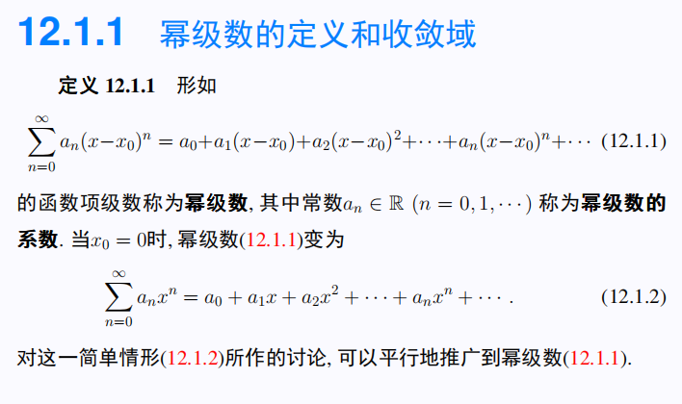

Slide 38
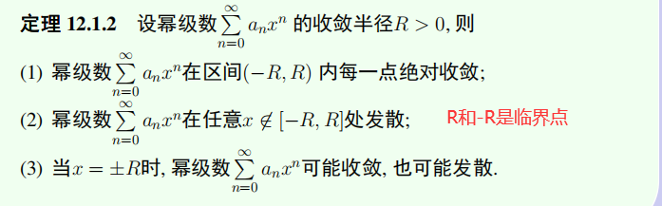
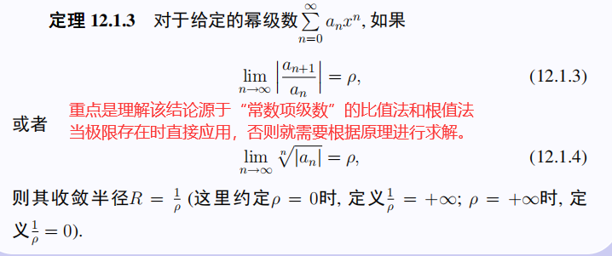

Slide 39
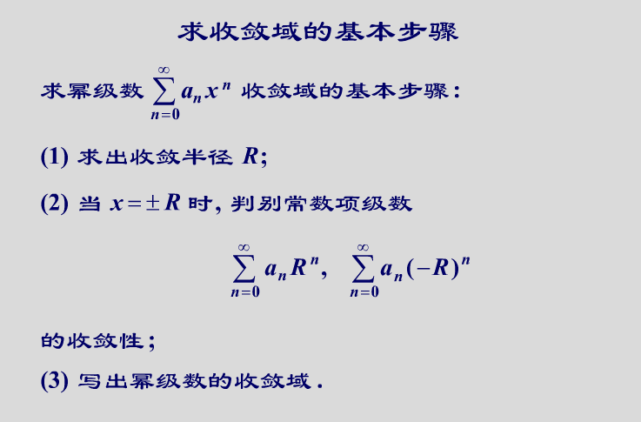

Slide 40


Slide 41


Slide 42


Slide 43


Slide 45


Slide 46


Slide 47


Slide 48


Slide 49


Slide 50


Slide 51


Slide 52


Slide 53


Slide 54


Slide 55


Slide 56


